Slide 1


O ensino do Direito Constitucional: uma nova metodologia assente na cidadania e democracia - CNaPPES23-87040
Faro, 07 de julho de 2023
Mário Simões Barata – IP Leiria;
Dora Resende Alves – UPT

Slide 2

Roteiro
Introdução;
Cidadania;
Direito Constitucional;
Tratados Europeus;
Conclusão

Slide 3

Introdução/ ponto de partida
Desde há vários anos os autores preocupam-se com uma questão central:
De que forma transmitir aos alunos a profundidade e a gravidade das matérias do Direito Constitucional? Com métodos esgotados de exposição teórica dos conteúdos, ditados de manuais sólidos e duradouros? Atentos os assuntos, inevitável manter esta componente. Há que introduzir o aluno em conceitos novos, nunca ouvidos e incontornáveis. Mas há também que relacionar os alunos de forma amigável com os documentos fundamentais, tornar a lei fundamental do Estado um documento sempre presente, fácil de consultar.

Slide 4
Cidadania
A ideia de cidadania (“a face pública da existência individual” nas palavras de Andrew Heywood (2007)) com tudo que o conceito encerra (i.e., a participação na vida da “polis” ou comunidade política através do exercício de direitos fundamentais assim com o cumprimento dos chamados deveres de cidadania) deve nortear uma abordagem alternativa à lecionação dos conteúdos tradicionalmente oferecidos numa unidade curricular de Direito Constitucional. Por outras palavras, os autores estão a apontar para abordagem inovadora assente na cidadania e na democracia, de modo que os alunos possam compreender o real alcance do princípio do Estado de Direito democrático consagrado no artigo 2º da lei fundamental.

Slide 5
Direito Constitucional
A unidade curricular (uc) de Direito Constitucional é uma disciplina oferecida no primeiro ano dos cursos de Direito, Solicitadoria, Administração Pública.
Nesta uc estuda-se o documento escrito que contém os direitos e deveres fundamentais e os respetivos modos de proteção bem como a organização do poder politico.
Nós vivemos no quadro da Constituição da Republica Portuguesa (CRP) que entrou em vigor em 25 de Abril de 1976. A nossa lei fundamental já foi revista 7 vezes e presentemente estamos em pleno processo de revisão que poderá conduzir à 8ª revisão constitucional. Revisões constitucionais (parlamento.pt)

Slide 6
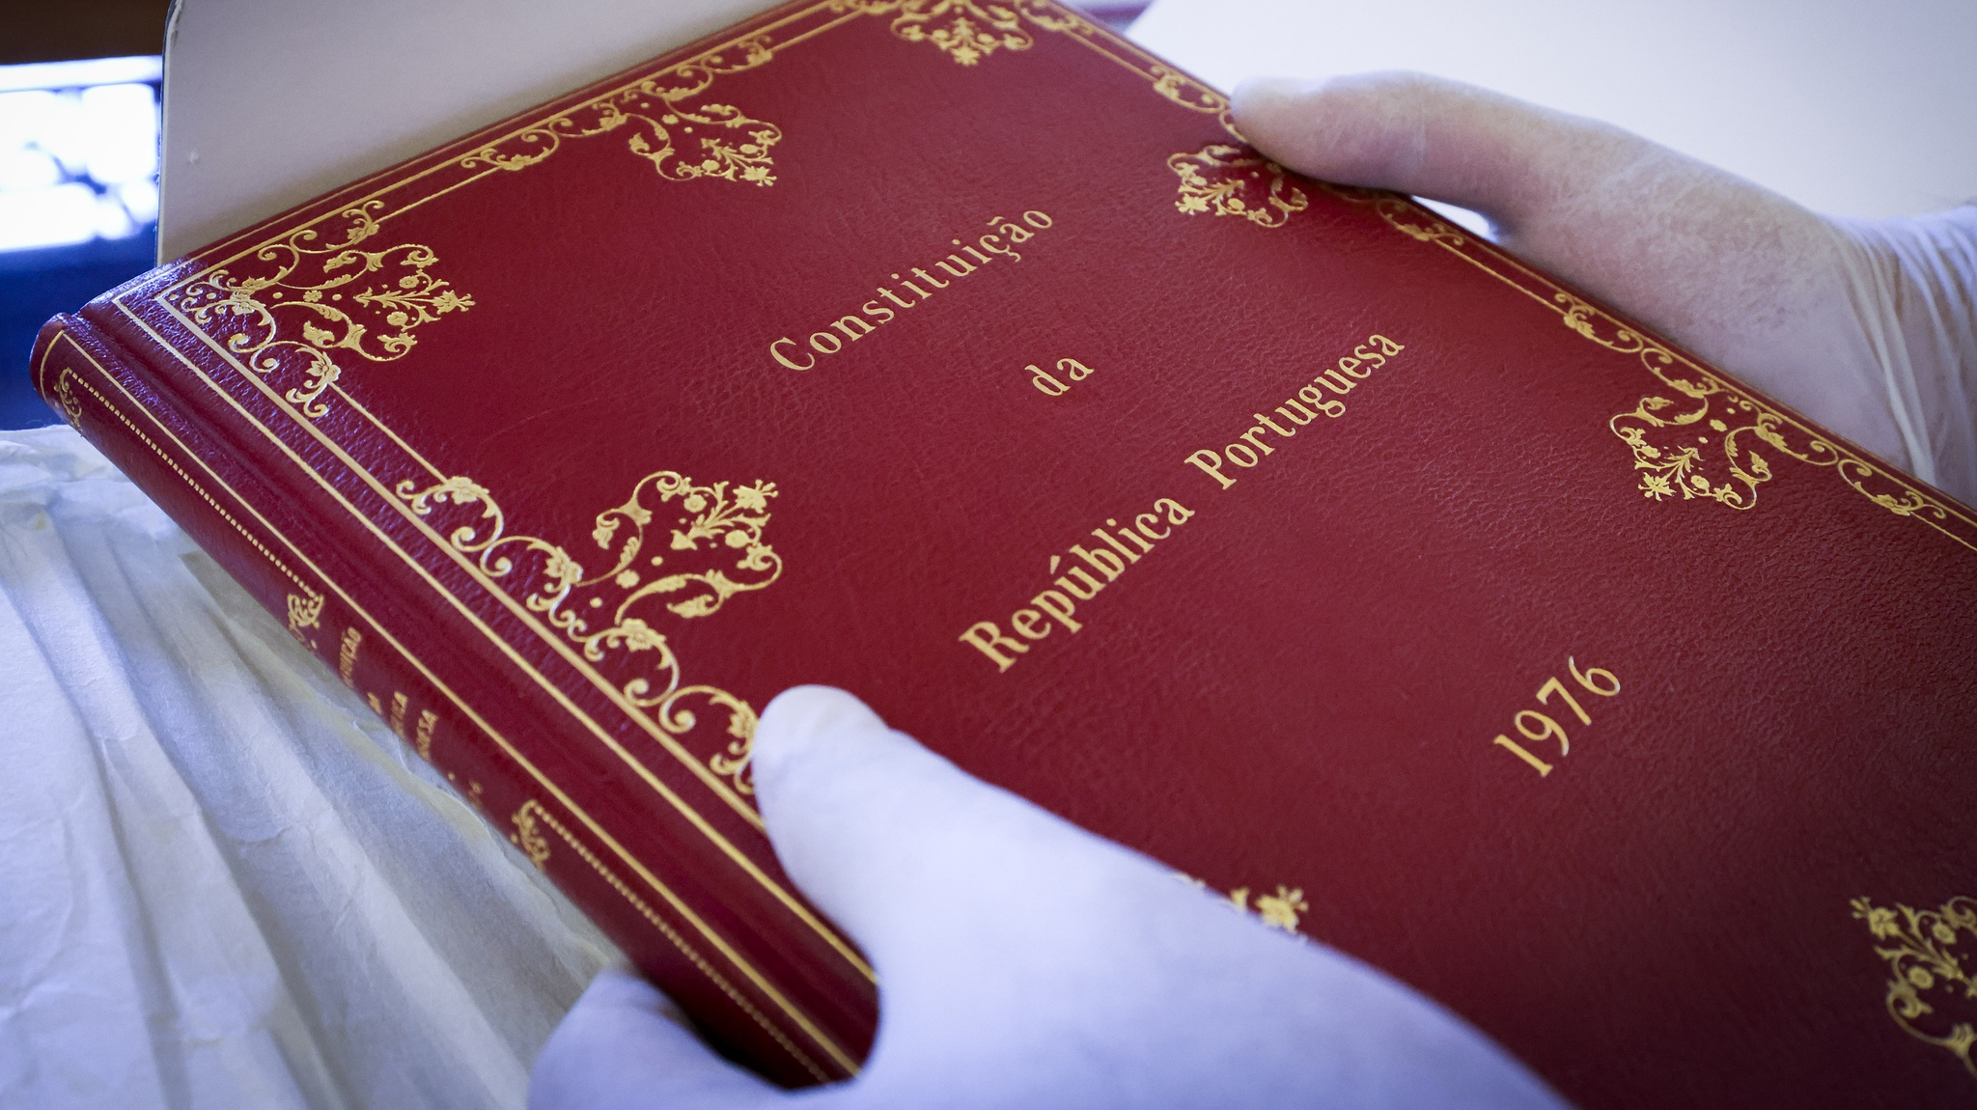

Slide 7
Direito Constitucional
Uma abordagem pedagógica à uc de Direito Constitucional assente na cidadania e na democracia visa colocar o aluno/cidadão no centro da Constituição com vista a conformar o poder político através do exercício dos seus direitos fundamentais e o recurso a vários mecanismos de democracia direta e indireta.
Assim, no quadro dos direitos fundamentais é especialmente importante sublinhar os direitos, liberdades e garantias de participação politica, na medida em que “todos os cidadãos têm o direito de tomar parte na vida política e na direção dos assuntos públicos do pais, diretamente ou por intermédio de representantes livremente eleitos” – artigo 48º, nº 1, da CRP.

Slide 8
Direito Constitucional
Nesse sentido, é especialmente importante o exercício do direito de sufrágio (artigo 49º) e o direito de acesso a cargos públicos (artigo 50º); a liberdade de associação e o direito de constituir partidos políticos (artigo 51º); o direito de petição e o direito de ação popular (artigo 52º).
Para além dos direitos fundamentais, uma abordagem pedagógica assente na cidadania e na democracia deve explicar o alcance do principio democrático entendido como principio fundamental da República Portuguesa. Tal implica que o aluno compreenda o alcance dos conceitos seguintes:

Slide 9
Direito Constitucional
Soberania popular;
Representação popular;
Democracia direta e indireta;
Sistemas eleitorais;
Partidos políticos;
Direito de oposição (artigo 114º).
No quadro da chamada democracia direta a CRP consagra dois instrumentos de democracia participativa que urge explicar, de modo que os alunos/cidadãos possam moldar o exercício da autoridade pública.

Slide 10
Direito Constitucional
O referendo (artigo 115º)
O referendo é de acordo com Canotilho (2003, 295) “uma consulta feita aos eleitores sobre uma determinada questão ou texto no quadro de um procedimento formal regulado na lei”. Os resultados podem ser vinculativos quando se atinge uma determinado nível de participação.
b) Iniciativa Legislativa (artigo 167º)
A iniciativa da lei cabe à Assembleia da República (AR) e ao Governo bem como em determinadas condições a grupos de cidadãos. A Lei nº 17/2003, de 4 de junho, regulamenta o direito de iniciativa previsto no artigo 167.º da lei fundamental e o enquadramento normativo exige que os projetos de lei apresentados à AR sejam subscritos por 20 000 cidadãos.

Slide 11
Tratados Europeus
Esta abordagem assente na cidadania e democracia poderá ser igualmente replicada na uc de Direto da União Europeia (DUE) dado que os Tratados europeus constituem a chamada “constituição material” da União Europeia. Assim, podemos recorrer à mesma aquando da analise da Carta dos Direitos Fundamentais da União Europeia, as eleições para o Parlamento Europeu (direito de votar e de ser eleito) e a iniciativa de cidadania europeia como instrumento da democracia europeia.
A propósito do Tratado de Lisboa urge sublinhar que a democracia e o respeito pelos direitos fundamentais constituem valores da União Europeia (artigo 2º do TUE).

Slide 12


Slide 13
Conclusão
Em suma, a presente comunicação pretende enfatizar a relevância do ensino para a formação da cidadania. O Direito Constitucional serviu de mote pela sua posição cimeira no entendimento do Estado. Não se deixou também de tocar na educação sobre a União Europeia num contexto onde a cidadania nos países membros desta organização de integração são também cidadãos europeus num plano multinível, seja no que toca ao direito constitucional seja quanto à cidadania pessoal.

Slide 14
Conclusão
Através do ensino do Direito Constitucional busca-se a formação para a cidadania e essa, exercida de modo pleno, informado e em democracia, através de instrumentos cada vez mais próximos do cidadão e diretos.
O contributo é singelo, mas veemente. Cada alerta para a academia que possa chegar mais além ao cidadão comum será um passo na formação de uma cidadania mais consciente e informada, o que só poderá trazer bom contributo à democracia.

Slide 15
Muito obrigado!
Mário Barata
mario.barata@ipleiria.pt
Dora Alves
dra@@upt.pt

